Slide 1

Всероссийская научно-практическая конференция
«Роль специалистов со средним медицинским образованием в оказании паллиативной помощи населению»
О.А. Березикова
Главный врач ГКУЗ КО «Кемеровский областной хоспис»,
главный областной специалист по паллиативной медицинской помощи ДОЗН КО
Д.В. Невзорова
Главный специалист по паллиативной медицинской помощи МЗ РФ
Новосибирск, 25-26 мая 2017
Основные задачи паллиативной медицины
в практическом здравоохранении

Slide 2
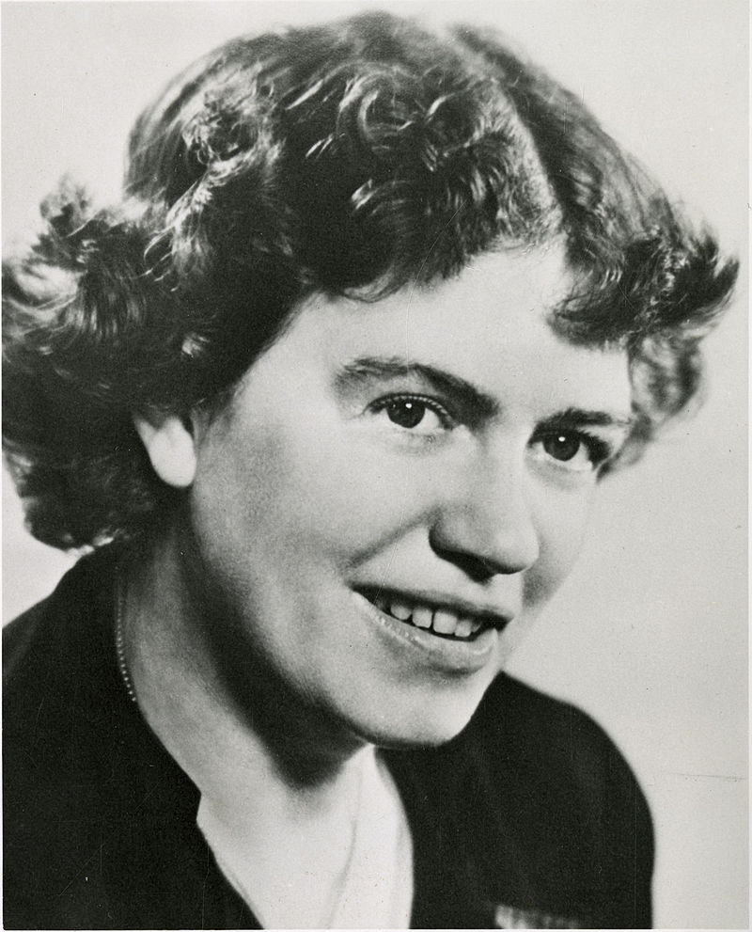

«Никогда не сомневайтесь в том, что горстка вдумчивых и убежденных индивидуумов может изменить мир. Пока что только так всегда и было.»
- Маргарет Мид,
американский антрополог

Slide 3
Паллиативная медицинская помощь
(ст. 36 Федерального закона №323-ФЗ от 21.11.2011)
Комплекс медицинских вмешательств, направленных на избавление от боли и облегчение других тяжелых проявлений заболевания, в целях улучшения качества жизни неизлечимо больных граждан.

Slide 4
Паллиативная помощь
(ВОЗ, 2002г.)
Подход, позволяющий улучшить качество жизни пациентов и членов их семей, столкнувшихся с проблемой смертельного заболевания, путем предотвращения и облегчения страданий благодаря раннему выявлению и точной оценке возникающих проблем и проведению адекватных лечебных вмешательств (при болевом синдроме и других расстройствах жизнедеятельности), а также оказанию психосоциальной и моральной поддержки.

Slide 5
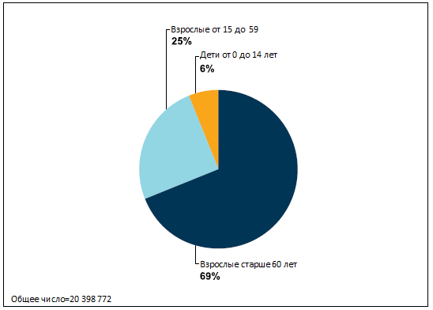
Статистика потребности в паллиативной помощи в конце жизни
по возрастным группам (*ВОЗ)
Из доклада главного внештатного специалиста по паллиативной помощи Минздрава России Невзоровой Д.В. “Пути повышения доступности ПМП в России”, Москва, 2017

Slide 6
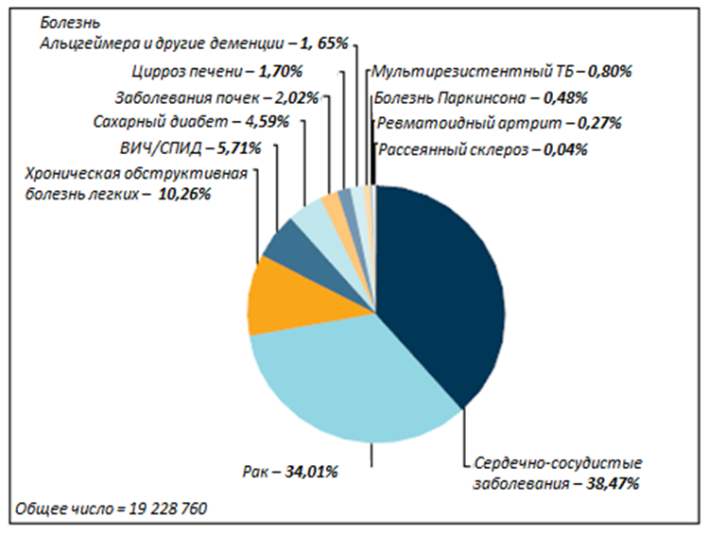
Статистика потребности в паллиативной помощи в конце жизни
по профилю заболевания (*ВОЗ)
Из доклада главного внештатного специалиста по паллиативной помощи Минздрава России Невзоровой Д.В. “Современное состояние паллиативной помощи в Российской Федерации”, Челябинск, 2017

Slide 7
Краткий исторический обзор
(международный опыт)
1842г. (Франция, г. Леон) – стараниями мадам Жане Гарнье был открыт первый приют для умирающих (“Голгофа”);
1870-е годы (Ирландия, г. Дублин, Корк), 1905 (Великобритания, г.Лондон) – открыты хосписы под руководством матери Мари Айкенхед;
1967г. (Великобритания, г. Лондон) – Сесилией Сандерс был открыт хоспис Св. Кристофера, представляющего собой образец современного хосписа.
С 1967г. на конец 1999г. – в таких государствах, как Бельгия, Германия, Италия, Нидерланды, Испания, Швеция, Великобритания организовано: 373 хосписа, 124 отделения паллиативной помощи, 512 команд в больницах и домах для престарелых, 1508 команд для оказания помощи на дому, открыто 272 дневных стационара для 263,9 млн. человек*.
*Рекомендации (Rec) 24 Комитета Министров Совета Европы государствам – участникам по организации паллиативной помощи

Slide 8
Краткий исторический обзор
(отечественный опыт)
1990г.(г. Санкт-Петербург, Лахта) – по инициативе А.В. Гнездилова и В. Зорзе открыт Первый хоспис, с которого берет начало современная стадия развития отечественной паллиативной медицинской помощи.
1991г. (Тульская область), 1992г. (Кемеровская область), 1993г. (г. Архангельск, г. Тюмень, г. Ярославль), 1994г. (г. Димитровград, г. Ульяновск, г. Москва)*.
На конец 1999г. – в РФ открыто 68 кабинетов противоболевой терапии, 69 хосписов, 33 отделения паллиативной помощи и 22 территориальных организационно-методических центра.*
*Курс лекций по паллиативной помощи онкологическим больным. Том I (под ред. профессора Г.А. Новикова), Москва, 2004г.

Slide 9
Результаты исследований развития паллиативной помощи в 28 странах Восточной Европы и Центральной Азии
(D. Clark & M. Wright, 2002)
Наибольшее число служб паллиативной помощи
Румыния
Пять «образцовых центров» (beacons)
Польша (2 центра)
Венгрия
Россия
Россия
Польша

Slide 10
Цель паллиативной медицинской помощи
Максимальное повышение качества жизни
Купирование боли
Купирование тягостных
физических симптомов
Оказание психологической и социальной поддержки

Slide 11
Основные составляющие паллиативной медицинской помощи
Диагностика боли и других тягостных синдромов у пациентов с неизлечимыми хроническими заболеваниями
Купирование и профилактика боли и тягостных синдромов.
Контроль над симптомами.
Общий уход за пациентами.
Обучение и реабилитация.
Психотерапевтическая помощь.
Поддержка семьи во время болезни близкого человека и после его смерти.
Научные исследования.

Slide 12
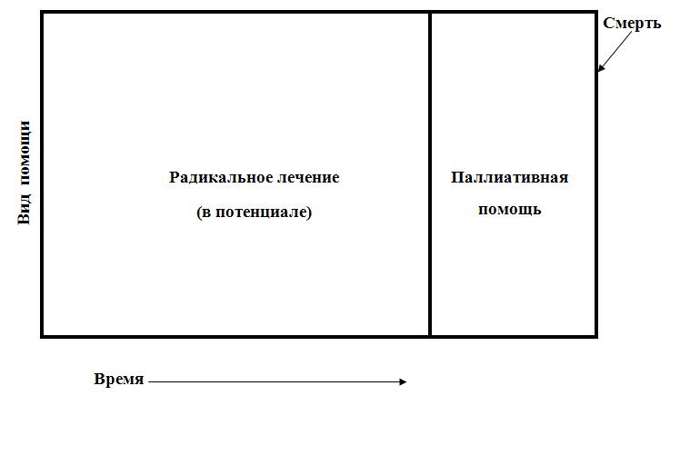
Концепции паллиативной помощи
Традиционная концепция паллиативной медицинской помощи*
*Lynn J, Adamson DM. Living well at the end of life: adapting health care to serious chronic illness in old age. Arlington, VA, Rand Health, 2003

Slide 13
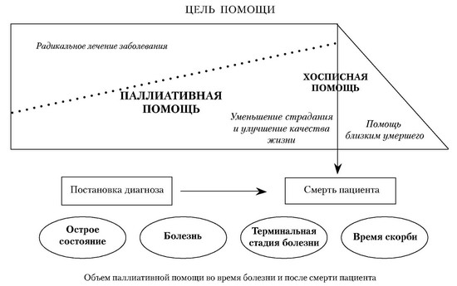
Концепции паллиативной помощи
Новая концепция паллиативной медицинской помощи*
*Lynn J, Adamson DM. Living well at the end of life: adapting health care to serious chronic illness in old age. Arlington, VA, Rand Health, 2003

Slide 14
Стратегия ВОЗ в обеспечении НС
Политика правительства
Доступность лекарственных средств
Просвещение и образование
Нормативно-правовая документация
Ист.: Обезболивание при раке с описанием системы обеспечения больных опиоидными препаратами, 2 издание, ВОЗ, Женева, 1996 г. с дополнениями

Slide 15


Современное состояние паллиативной
медицинской помощи в Российской Федерации
(на 01.01.2017г.)

Slide 16
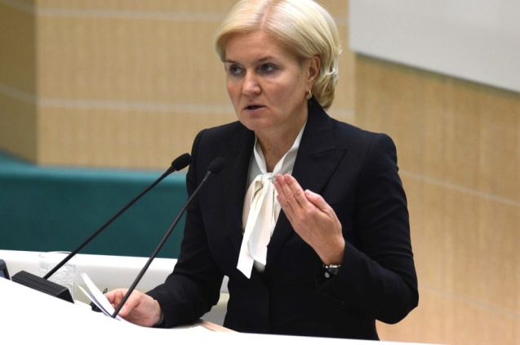
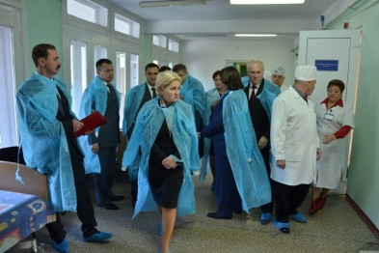
Развитие паллиативной медицинской помощи – приоритетное направление работы Правительства Российской Федерации
Совет при Правительстве Российской Федерации по вопросам попечительства в социальной сфере:
Состав Совета:
О.Ю. Голодец – председатель Совета
Представители общественных организаций, НКО,
благотворительных фондов
Направления деятельности Совета в части развития ПМП:
Вопросы адекватного обезболивания тяжелых больных.
Вопросы респираторной поддержки тяжелобольных взрослых и детей.
Подготовка предложений по дальнейшему развитию ПМП.
Подготовлена и внесена в Правительство Российской Федерации «дорожная карта» по вопросам обезболивания

Slide 17
Основные нормативно-правовые акты, регулирующие организацию оказания ПМП в РФ
Федеральный закон Российской Федерации от 21 ноября 2011г. № 323-ФЗ «Об основах охраны здоровья граждан в Российской Федерации»
Постановление Правительства Российской Федерации от 16.04.2012г. №291 «О лицензировании медицинской деятельности…»
Приказ Минздравсоцразвития Российской Федерации от 15.05.2012г. №543н «Об утверждении положения об организации оказания первичной медико-санитарной помощи взрослому населению»;
Приказ Минздрава Российской Федерации от 15.11.2012 №915н Об утверждении Порядка оказания медицинской помощи по профилю «онкология»;
Приказ Минздрава России от 14 апреля 2015 г. №187н «Об утверждении Порядка оказания паллиативной медицинской помощи взрослому населению»;
Приказ Минздрава России от 14 апреля 2015 г. №193н «Об утверждении Порядка оказания паллиативной медицинской помощи детям»;
Приказ Минздрава России от 29 января 2016 г. №38н «Об утверждении Порядка оказания медицинской помощи по профилю «гериатрия»;
Распоряжение Правительства Российской Федерации от 05 февраля 2016г. №164-р «Стратегия в интересах граждан старшего поколения в Российской Федерации до 2025 года»;
Постановление Правительства Российской Федерации от 19 декабря 2016 г. №1403 «О Программе государственных гарантий бесплатного оказания гражданам медицинской помощи на 2017 год и на плановый период 2018 и 2019 годов».

Slide 18
Структура нормативно-правовых актов РФ в сфере оборота НС и ПВ
Более 40 приказов федеральных органов исполнительной власти
31 постановление Правительства РФ
6 федеральных законов
∞ региональные и локальные НПА
Информационные материалы, Падалкин В.П., Николаева Н.М., 2016

Slide 19
Нормативно-правовые акты, определяющие основные задачи развития и совершенствования ПМП в РФ
Постановление Правительства Российской Федерации от 15 апреля 2014г. №294 «Об утверждении государственной программы Российской Федерации «Развитие здравоохранения»;
Указ Президента РФ от 31.12.2015 N 683 «О Стратегии национальной безопасности Российской Федерации»;
Распоряжение Правительства Российской Федерации от 1 июля 2016г. № 1403-р «Повышение доступности наркотических средств и психотропных веществ для использования в медицинских целях» 20016-2018гг. (План мероприятий «Дорожная карта»).

Slide 20
Цели и ожидаемые результаты плана мероприятий «Дорожная карта»
Совершенствование механизмов государственного регулирования оборота наркотических и психотропных лекарственных препаратов.
Обеспечение граждан современными наркотическими и психотропными лекарственными препаратами при оказании помощи в стационарных и амбулаторных условиях.

Slide 21
Основные задачи плана мероприятий «Дорожная карта»
Расширение номенклатуры НС и ПВ, используемых при БС, в том числе и у детей, внедрение в клиническую практику современных подходов к лечению БС;
оптимизация расчетов потребности в НС и ПВ;
повышение доступности и качества обезболивания, в том числе упрощение процедуры назначения и выписывания НС и ПВ;
гармонизация нормативных правовых актов РФ и субъектов РФ в сфере оборота НС и ПВ;
декриминализация деяний медицинских и фармацевтических работников, связанных с нарушениями в процессе осуществления ими профессиональной деятельности правил оборота НС и ПВ, не несущих в себе общественной опасности, совершенствование правового регулирования деятельности, связанной с распространением информации о применении НС и ПВ в медицинских целях;
развитие паллиативной медицинской помощи и обучение медицинских работников по вопросам оказания ПМП.

Slide 22
Целевые индикаторы подпрограммы 6 «Оказание ПМП, в том числе детям»
Целевые индикаторы
Ожидаемые результаты на 2016г.*
10 коек на 100 тыс.взрослого населения
2,08 коек на 100 тыс.детского населения
12 019 коек для взрослого населения
548 коек для детского населения
Фактические результаты
10 400 коек для взрослого населения
540 коек для детского населения
*При численности населения на 01.01.2016г. 146 565 000; взрослого населения -120 185 000 человек; детского населения – 26 360 000 человек по данным Федеральной службы государственной статистики

Slide 23
Достигнутые результаты
Организованы и функционируют МО с различными формами оказания ПМП в субъектах РФ
Утверждены главные областные специалисты по ПМП по ФО РФ
Подготовлена нормативно-правовая база по организации ПМП
Упрощены требования по обороту НС и ПВ и расширена номенклатура НС и ПВ
Организована система повышения квалификации специалистов по вопросам оказания ПМП

Slide 24
Уровни паллиативной помощи
РФ
ВОЗ
3-ий уровень:
Хосписы, ОПМП, ВПС ПМП, КПМП, ОСУ, ДСУ с лицензией на оказание ПМП и оборот НС и ПВ
2-ой уровень:
ОСУ, ДСУ, МО специализированной помощи
1-ый уровень:
МО ПМСП (в том числе первичную специализированную), МО СМП
I уровень
Паллиативный подход
Принят и реализован всеми квалифицированными медицинскими работниками. Это интеграция принципов и методик паллиативной помощи в учреждениях, не специализирующихся на оказании паллиативной помощи. Используется врачами общей практики и сотрудникам больниц общего профиля, а также учреждений сестринского ухода и домов-интернатов.
II уровень
Общая паллиативная помощь
III уровень
Специализированная паллиативная помощь
Оказывают службы, основной деятельностью которых является предоставление паллиативной помощи. Такие службы, как правило, предоставляют помощь пациентам с комплексными и сложными проблемами, и поэтому их сотрудники должны иметь более высокий уровень образования и подготовки.
Оказывается медицинскими работниками первичного звена медицинской помощи и специалистами, которые занимаются лечением пациентов с угрожающими жизни заболеваниями и имеют хорошие навыки и знания основ паллиативной помощи.

Slide 25

Рекомендации Совета Европы*
Все специалисты, работающие в сфере здравоохранения, должны хорошо знать основные принципы паллиативной помощи и уметь применять их на практике
*National Consensus Project for Quality Palliative Care. Clinical Practice Guidelines for Quality Palliative Care, 2004.

Slide 26
Маршруты пациентов с ЗНО и с подозрением на ЗНО
Фельдшер ФАП
Фельдшер (м/с)
смотрового кабинета
Врач первичного
врачебного приема
Врач-специалист
Врач первичного онкологического кабинета
Этап диагнос-тики
Межтерриториальный диагностический центр (УЗИ, маммография,
эндоскопия, рентгенография, КТ, онкомаркеры и др.)
Поликлиники
ОКОД, НКОД
Поликлиника
ОКОД (дети)
Онкологическое
отделение (А-Судженск,
Л-Кузнецкий, Прокопьевск,
Белово, Полысаево)
Этап лечения
Специализированные отделения ГБУЗ ОКОД, ГБУЗ НКОД
Специализированные отделения др. ЛПУ (урология, нейрохирургия, ортопедия, печеночная хирургия)
Онкологическое
отделение (А-Судженск,
Л-Кузнецкий, Прокопьевск,
Белово, Полысаево)
Этап долечивания,
диспансеризация,
паллиативная помощь
Врач первичного онкологического кабинета
Онкологическое
отделение (А-Судженск,
Л-Кузнецкий, Прокопьевск,
Белово, Полысаево)
Хоспис,
отделение
паллиативного лечения
Поликлиники
ОКОД, НКОД
(консультация)
Врач первичного онкологического кабинета

Slide 27
АЛГОРИТМ оказания ПМП в Кемеровской области
Первичное посещение инкурабельного б-го участковым врачом /врачом общей практики
Есть ли у инкурабельного больного заключение и рекомендации врача-специалиста (онколога, фтизиатра, невролога и др.) о симптоматической терапии?
Да
Нет
Составление индивидуального плана лечения ± вызов специалистов ПМП для постановки на учет и наблюдение ВС ПМП
Направление к врачу-специалисту для постановки диагноза инкурабельного заболевания
Нужна ли госпитализация в МО ПМП?
Нужны ли больному специальные виды лечения: лучевая терапия, ПХТ, инвазивные методы лечения и т.п. ?
Да
Да
Аптечная организация
Госпитализация в МО ПМП для диагностики тягостных симптомов и подбора симптоматической терапии. Выписка с рекомендациями.
Нет
Нет
Лечение врачами-специалистами (радиолог, химиотерапевт, хирург анестезиолог, нейрохирург и др.)
Динамическое наблюдение и лечение участковым врачом (врачом ОП)
Нужны ли больному НС и ПВ до прибытия под наблюдение по месту жительства ?
Нет
Динамическое наблюдение и лечение врачом МО ПМП
Да
Выдача НС и ПВ на срок до 5 дней

Slide 28

Организационные формы ПМП
для взрослого и детского населения
Стационарно:
Амбулаторно, в том числе на дому:
Хоспис
2. Дома (больницы) сестринского ухода
3. На базе МО:
Отделения ПМП
Отделения сестринского ухода
Паллиативный профиль коек
1. Кабинеты ПМП
2. Выездные патронажные службы ПМП
3. Кабинет врача общей практики (семейного врача)
4. Врачебная амбулатория
5. ФАП
6. Фельдшерский здравпункт
6. Центр (отделение) общей врачебной практики (семейной медицины)

Slide 29
Динамика развития количества подразделений, оказывающих паллиативную медицинскую помощь за 2015-6 месяцев 2016 годов
Из доклада главного внештатного специалиста по паллиативной помощи Минздрава России Невзоровой Д.В. “Пути повышения доступности ПМП в России”, Москва, 2017

Slide 30
Динамика развития коечного фонда за 2012 - 6 месяцев 2016 годов
Из доклада главного внештатного специалиста по паллиативной помощи Минздрава России Невзоровой Д.В. “Пути повышения доступности ПМП в России”, Москва, 2017

Slide 31
Динамика развития количества подразделений, оказывающих паллиативную медицинскую помощь в амбулаторных условиях

Slide 32
Обеспеченность коечного фонда по федеральным округам
- паллиативные - сестринского ухода
Из доклада главного внештатного специалиста по паллиативной помощи Минздрава России Невзоровой Д.В. “Пути повышения доступности ПМП в России”, Москва, 2017

Slide 33
Мероприятия способствующие своевременности и доступности НС и ПВ
Введен новый принцип государственной политики в сфере оборота НС и ПВ – доступность НС и ПВ гражданам , которым они необходимы в медицинских целях
Упрощены требования к перевозке НС и ПВ
Предоставлено право отпуска НС и ПВ МО в сельских и отдаленных местностях
Отменено требование возврата упаковок НС и ПВ
Упрощены процедуры назначения и оформления рецептов на НС и ПВ при первичной и повторной выписке
Расширено количество лиц, имеющих право получения рецепта
Увеличен срок действия рецепта на НС и ПВ с 5 до 15 дней (актуально для отдаленных территорий)
Дано право выдавать при выписке из МО пациенту на руки рецепт на НС и ПВ или препарат на срок до 5 дней.
НС в форме ТТС выписываются на рецептурных бланках № 148-1/у-88

Slide 34
Рекомендации по составлению заявки на НС и ПВ профильной комиссии МЗ РФ по специальности ПМП
1.Расчет потребности НС – 80% от умерших от ЗНО больных за предыдущий период.
2. Минимальный расчётный срок применения НС – 30 дней.
3. % распределения форм НС, для адекватной терапии боли :
30% таблетированные пролонгированные лекарственные формы;
30% - трансдермальные лекарственные формы;
10% - таблетированные короткодействующие лекарственные формы для купирования прорывов боли;
10% - инъекционные лекарственные формы (препараты морфина).
Оставшиеся 20% приходятся на долю ненаркотических анальгетиков.

Slide 35
Действующая методика расчета потребности в НС и ПВ
(приказ МЗ РФ №917н от 01.12.2016)
Расчет потребности в наркотических лекарственных средствах
МО, оказывающих скорую, в том числе скорую специализированную, медицинскую помощь вне медицинской организации
Норматив на 1000 вызовов, г
2 МНН* лекарственного средства
МО, оказывающие первичную медико-санитарную помощь и паллиативную медицинскую помощь в амбулаторных условиях
Норматив на 1000 человек в год, г
8 МНН* лекарственного средства
МО, оказывающих специализированную, в том числе высокотехнологичную медицинскую помощь, скорую медицинскую помощь, паллиативную медицинскую помощь в стационарных условиях
8 МНН* лекарственного средства
Норматив по профилю медицинской помощи, койки, г
* Международное непатентованное наименование

Slide 36
Действующая методика расчета потребности в НС и ПВ
(приказ МЗ РФ №917н от 01.12.2016)
Расчет потребности в психотропных лекарственных средствах
Заявка* на 2017г.
2014г
2015г
2016г
*Расчет усредненных данных за последние три года, грамм (могут быть увеличены, но не более чем в 1,5 раза

Slide 37
Основные динамические показатели обеспечения больных ЗНО неинвазивными наркотическими анальгетиками в 2012 – 2016 годах
2016
2016

Slide 38
Мероприятия, способствующие повышению профессиональной компетенции медицинских работников по вопросам оказания ПМП
Обучение врачей-специалистов на базах ГБОУ ВПО РФ (гг.Санкт-Петербург, Москва, Томск и др.) на цикле «Паллиативная медицинская помощь» в объеме 144 часа в форме очного и дистанционного обучения
Обучение специалистов сестринского дела на базах ОУ СПО РФ в объеме 72-144 часа
Проведение профильных комиссий по ПМП
Проведение выездных консультаций, обучающих семинаров/лекций главными специалистами по ПМП Федеральных округов
Обмен опытом МО ПМП
Организация и проведение конференций, семинаров, Школ , образовательных форумов, участие в конгрессах, семинарах, круглых столах, конференциях.
Обеспечение медицинских работников методическими и клиническими рекомендациями
Санитарно-просветительская работа среди населения по вопросам оказания ПМП через СМИ.

Slide 39

План мероприятий «Дорожная карта»
I. Расширение номенклатуры НС и ПВ, используемых при БС, в том числе и у детей
№ п/п | Наименование мероприятия | Вид документа и (или) необходимые меры | Ожидаемый результат | Срок реализации | Исполнитель (соисполнители)
1. | Проработка вопроса о расширении номенклатуры НС и ПВ, необходимых для применения в лечении БС взрослых и детей, государственная регистрация и производство которых в РФ отсутствует | Доклад в Правительство РФ | - | III квартал 2016 г. | Минздрав РФ, Минпромторг РФ, ФГУП (МЭЗ), ФГУП (ГЗМП),
2. | Государственная регистрация лекарственного препарата “морфина гидрохлорид, таблетки 5 и 10 мг, покрытая оболочкой” (морфин, короткого действия) | Регистрационное удостоверение | Расширение перечня НС и ПВ, применяемых в лечении ХБС у детей и взрослых | IV квартал 2018 г. | ФГУП (МЭЗ), Минздрав РФ
3. | Внесение изменений в инструкцию по медицинскому применению лекарственного препарата “морфин, раствор для инъекций 10 мг/мл, ампулы 1,0 мл” в части расширения перечня показаний к применению, уточнение способа применения и режима дозирования препарата, в т.ч. у детей (от рождения и старше) с учетом рекомендаций ВОЗ | Инструкция по медицинскому применению | Обеспечение возможности назначения и выписывания лекарственного препарата “морфин, раствор для инъекций 10 мг/мл, ампулы 1,0 мл” для лечения БС, в т.ч. и у детей | III квартал 2016 г. | ФГУП (МЭЗ), Минздрав РФ

Slide 40
План мероприятий «Дорожная карта»
II. Оптимизация расчетов потребностей в НС и ПВ
№ п/п | Наименование мероприятия | Вид документа и (или) необходимые меры | Ожидаемый результат | Срок реализации | Исполнитель (соисполнители)
1. | Проработка вопроса о создании баз данных о лицах, нуждающихся в лечении НС и ПВ | Доклад в Правительство РФ | Обеспечение оперативного и полного учета пациентов, нуждающихся в лечении НС и ПВ | до 1.11.2016 г. (в разработке) | Минздрав РФ, органы исполнительной власти субъектов РФ в сфере охраны здоровья населения
2. | Разработка, утверждение и направление в субъекты РФ рекомендаций по определению расчетных нормативов потребности в НС и ПВ, предназначенных для медицинского применения | Методические рекомендации | Формирование годовой региональной потребности в НС и ПВ, предназначенных для медицинского применения на основании разработанной методики | IV квартал 2016 г. | Минздрав РФ
3. | Утверждение нормативов для расчета потребности в НС и ПВ для МО, оказывающих медицинскую помощь в амбулаторных и стационарных условиях | Приказ Минздрава РФ | Оптимизация расчета потребности в НС и ПВ на основе разработанной методики | I квартал 2017 г. (Приказ МЗ РФ от 1.12.16 №917н) | Минздрав РФ

Slide 41
План мероприятий «Дорожная карта»
II. Оптимизация расчетов потребностей в НС и ПВ
№ п/п | Наименование мероприятия | Вид документа и (или) необходимые меры | Ожидаемый результат | Срок реализации | Исполнитель (соисполнители)
4. | Расчет потребности в НС и ПВ в соответствии с утвержденными нормативами | Нормативные правовые акты субъектов РФ | Оптимизация расчет потребности в НС и ПВ на основе разработанной методики | С 2016 (далее - ежегодно) | Органы исполнительной власти субъектов РФ в сфере охраны здоровья населения
5. | Проведение анализа полноты выборки НС и ПВ субъектами РФ в рамках заявленных потребностей в соответствии с планом распределения НС и ПВ | Доклад в Правительство РФ о результатах достижения контрольных показателей “дорожной карты” | Получение достоверных данных о полноте удовлетворения потребностей населения в НС и ПВ для планирования закупок данных препаратов | С 2016 (далее – 1 раз в полугодие) | Минпромторг РФ, Минздрав РФ, Росздравнадзор, ФГУП (МЭЗ), ФГУП (ГЗМП)

Slide 42
План мероприятий «Дорожная карта»
III. Повышение доступности и качества обезболивания, в т.ч. упрощение процедуры назначения и выписывания НС и ПВ
№ п/п | Наименование мероприятия | Вид документа и (или) необходимые меры | Ожидаемый результат | Срок реализации | Исполнитель (соисполнители)
1. | Проведение проверок обеспечения населения НС и ПВ в субъектах РФ, в том числе в части: соответствия актов субъекта РФ в сфере оборота НС и ПВ федеральным нормативным правовым актам РФ; объема выписанных рецептов на НС и ПВ для взрослых и детей в амбулаторных условиях; количества медицинских стационаров, имеющих закрепленные за собой АО, имеющие лицензию на осуществление деятельности по обороту НС и ПВ и их прекурсоров, культивированию наркосодержащих растений, предусматривающую работы и услуги по отпуску НС и ПВ физическим лицам; проведения семинаров по лечению БС для терапевтов, педиатров, гериатров, онкологов и врачей других специальностей; создания школ для пациентов и их родственников при кабинетах паллиативной медицинской помощи в поликлиниках; структуры медицинского потребления НС и ПВ с учетом частоты назначения инвазивных и неинвазивных лекарственных форм, специальностей врачей, назначающих НС и ПВ, видов и этапов оказания медицинской помощи | Устранение выявленных нарушений | Обеспечение потребности населения в НС и ПВ | Второе полугодие 2016 г. (далее - 1 раз в полугодие) | Росздравнадзор, органы исполнительной власти субъектов РФ в сфере охраны здоровья

Slide 43
План мероприятий «Дорожная карта»
III. Повышение доступности и качества обезболивания, в т.ч. упрощение процедуры назначения и выписывания НС и ПВ
№ п/п | Наименование мероприятия | Вид документа и (или) необходимые меры | Ожидаемый результат | Срок реализации | Исполнитель (соисполнители)
2. | Разработка методических рекомендаций по обезболиванию пациентов при оказании всех видов медицинской помощи | Методические рекомендации | Информирование специалистов по вопросам обезболивания при оказании всех видов медицинской помощи | Второе полугодие 2016 г. | Минздрав РФ
3. | Разработка механизма взаиморасчетов между субъектами РФ по вопросу обеспечения пациентов НС и ПВ по месту фактического проживания | Доклад в Правительство Российской Федерации | Реализация права льготных категорий граждан на получение необходимых лекарственных препаратов за счет средств бюджета вне зависимости от места регистрации и места фактического проживания | Первое полугодие 2017 г. (в разработке) | Минфин РФ, Минздрав РФ, органы исполнительной власти субъектов РФ в сфере охраны здоровья граждан

Slide 44
План мероприятий «Дорожная карта»
III. Повышение доступности и качества обезболивания, в т.ч. упрощение процедуры назначения и выписывания НС и ПВ
№ п/п | Наименование мероприятия | Вид документа и (или) необходимые меры | Ожидаемый результат | Срок реализации | Исполнитель (соисполнители)
4. | Разработка и принятие нормативных правовых актов, необходимых для перехода на электронную систему назначения и выписывания рецептов на наркотические и психотропные лекарственные препараты, в рамках создания единой государственной информационной системы в сфере здравоохранения | Нормативные правовые акты | сокращение времени, затрачиваемого врачом на выписку рецепта, повышение эффективности системы учета НС и ПВ и контроля за их оборотом, возможность бесперебойного получения пациентом НС и ПВ независимо от места проживания или нахождения | III квартал 2017 г. (выполняется) | Минздрав РФ, Минкомсвязь РФ, органы исполнительной власти субъектов РФ в сфере охраны здоровья
5. | Реализация пилотного проекта по переходу на электронную систему выписывания и обеспечения рецептов на наркотические и психотропные лекарственные препараты | Приказ Минздрава РФ | Сокращение времени, затрачиваемого врачом на выписку рецепта, повышение эффективности системы учета наркотических и психотропных лекарственных препаратов и контроля за их оборотом | 2018 г. | Минздрав РФ, Минкомсвязь РФ, органы исполнительной власти субъектов РФ в сфере охраны здоровья

Slide 45
План мероприятий «Дорожная карта»
IV. Гармонизация нормативных правовых актов РФ и субъектов РФ в сфере оборота НС и ПВ
№ п/п | Наименование мероприятия | Вид документа и (или) необходимые меры | Ожидаемый результат | Срок реализации | Исполнитель (соисполнители)
1. | Приведение нормативных правовых актов субъектов РФ в сфере оборота НС и ПВ в соответствие с требованиями федерального законодательства | Нормативные правовые акты субъектов Российской Федерации | Обеспечение соответствия требований законодательства РФ и субъектов РФ | С III квартала 2016 г. (далее -постоянно) | Высшие должностные лица субъектов Российской Федерации

Slide 46
План мероприятий «Дорожная карта»
IV. Гармонизация нормативных правовых актов РФ и субъектов РФ в сфере оборота НС и ПВ
№ п/п | Наименование мероприятия | Вид документа и (или) необходимые меры | Ожидаемый результат | Срок реализации | Исполнитель (соисполнители)
2. | Разработка методических рекомендаций по организации оборота НС и ПВ в МО и АО (в том числе изготовление, хранение, отпуск, реализация, использование, уничтожение), разъясняющих: порядок назначения и выписывания рецептов НС и ПВ лечащим врачом у пациента на дому; порядок назначения и выписывания рецептов на НС и ПВ для их приобретения за счет личных средств пациента; требования к хранению, оформлению и учету специальных рецептурных бланков на НС и ПВ; порядок организации в МО, оказывающих медицинскую помощь в стационарных условиях, назначения и выписывания рецептов на НС и ПВ при выписывании пациента из стационара; порядок использования НС и ПВ выездными бригадами скорой медицинской помощи | Методические рекомендации | Интеграция изменений в регулировании оборота НС и ПВв работу МО и АО | II квартал 2017 г. | Минздрав РФ, Росздравнадзор

Slide 47
План мероприятий «Дорожная карта»
V. Декриминализация деяний медицинских и фармацевтических работников, связанных с нарушениями в процессе осуществления ими профессиональной деятельности правил оборота НС и ПВ, не несущих в себе общественной опасности. Совершенствование правового регулирования деятельности, связанной с распространением информации о применении НС и ПВ в медицинских целях
№ п/п | Наименование мероприятия | Вид документа и (или) необходимые меры | Ожидаемый результат | Срок реализации | Исполнитель (соисполнители)
1. | Анализ досудебной и судебной практики применения норм уголовного законодательства в отношении медицинских и фармацевтических работников в связи с нарушением ими установленных правил оборота НС и ПВ | Доклад в Правительство РФ | Объективная оценка влияния мер административной и уголовной ответственности за нарушение правил оборота НС и ПВ на их доступность и качество применения в медицинских целях, определение возможных путей декриминализации деяний медицинских и фармацевтических работников, связанных с нарушением правил оборота НС и ПВ и не несущих в себе общественной опасности | I квартал 2017 г. | Минюст РФ, МВД РФ, Минздрав РФ
2. | Разработка и утверждение нормативных правовых актов в целях однозначного исключения из понятия пропаганды случаев распространения в медицинских, научных и учебных целях информации об использовании НС и ПВ, их прекурсоров или аналогов, новых потенциально опасных психоактивных веществ, наркосодержащих растений или их частей | Проекты федеральных законов, предусматривающие внесение изменений в Федеральный закон "О наркотических средствах и психотропных веществах" и Кодекс РФ об административных правонарушениях | Повышение информированности медицинских и фармацевтических работников, обеспечение доступности информации для граждан, нуждающихся по медицинским показаниям в НС и ПВ | первое полугодие 2017 г. | Минздрав РФ, МВД РФ, Минюст РФ, Минкомсвязь РФ

Slide 48
План мероприятий «Дорожная карта»
VI. Развитие ПМП и обучение медицинских работников по вопросам оказания ПМП
№ п/п | Наименование мероприятия | Вид документа и (или) необходимые меры | Ожидаемый результат | Срок реализации | Исполнитель (соисполнители)
1. | Подготовка раздела 6.4 "Паллиативная помощь" государственного доклада о реализации государственной политики в сфере охраны здоровья, предусмотренного постановлением Правительства РФ от 2 августа 2014 г. № 766 "О подготовке и представлении палатам Федерального Собрания Российской Федерации государственного доклада о реализации государственной политики в сфере охраны здоровья", включающего информацию о результатах проверок применения МО, оказывающими паллиативную медицинскую помощь, порядков оказания медицинской помощи, а также предложения по дальнейшему развитию паллиативной медицинской помощи | государственный доклад о реализации государственной политики в сфере охраны здоровья | - | до 1 июня 2017 г. (далее ежегодно) | Минздрав РФ, Росздравнадзор, органы исполнительной власти субъектов РФ

Slide 49
План мероприятий «Дорожная карта»
VI. Развитие ПМП и обучение медицинских работников по вопросам оказания ПМП
№ п/п | Наименование мероприятия | Вид документа и (или) необходимые меры | Ожидаемый результат | Срок реализации | Исполнитель (соисполнители)
2. | Разработка профессионального стандарта "Врач по паллиативной медицинской помощи" | Приказ Минтруда РФ | - | II квартал 2017 г. (в разработке) | Минтруд РФ, Минздрав РФ
3. | Усовершенствование образовательных модулей по вопросам оказания паллиативной медицинской помощи взрослым и детям и их обезболивания для включения в примерные основные образовательные программы (для организаторов здравоохранения, преподавателей, студентов клинических специальностей), программы дополнительного профессионального образования, образовательные программы для медицинских сестер и социальных работников | Размещение образовательных модулей по вопросам оказания ПМП взрослым и детям и их обезболивания на портале дистанционного профессионального образования в рамках ЕГИСЗ | - | IV квартал 2016 г. | Минздрав РФ

Slide 50
Контрольные показатели дорожной карты
Наименование контрольного показателя | Единица измерения | 2015 | 2016 | 2017 | 2018
Объем заявленной субъектами РФ потребности в НС и ПВ
в инвазивных лекарственных формах | доля заявленной потребности в объеме потребности, рассчитанной в соответствии с методическими рекомендациями (%) | 75 | 80 | 85 | 100
в неинвазивных лекарственных формах | доля заявленной потребности в объеме потребности, рассчитанной в соответствии с методическими рекомендациями (30-дневный курс обезболивания) (%) | 50 | 60 | 80 | 100
Полнота выборки НС и ПВ субъектами РФ в рамках заявленных потребностей в соответствии с планом распределения НС и ПВ
в инвазивных лекарственных формах | доля выборки в объеме потребности, рассчитанной в соответствии с методическими рекомендациями и планом распределения (%) | 75 | 80 | 85 | 95
в неинвазивных лекарственных формах | доля выборки в объеме потребности, рассчитанной в соответствии с методическими рекомендациями и планом распределения (30-дневный курс обезболивания) (%) | 25 | 35 | 60 | 90

Slide 51
Контрольные показатели дорожной карты
Наименование контрольного показателя | Единица измерения | 2015 | 2016 | 2017 | 2018
Число выписанных рецептов на НС и ПВ | рост по сравнению с предыдущим отчетным периодом по данным Росздравнадзора (%) | 100 | - | Не менее 10 | Не менее 10
Количество лицензий, выданных АО и МО на осуществление деятельности по обороту НС и ПВ и их прекурсоров, культивированию наркосодержащих растений, предусматривающих работы и услуги по отпуску НС и ПВ физическим лицам | рост по сравнению с предыдущим отчетным периодом по данным Росздравнадзора (%) | 100 | Не менее 5 | Не менее 5 | Не менее 5
Количество подразделений АО и МО, в которых осуществляется отпуск НС и ПВ физическим лицам | рост по сравнению с предыдущим отчетным периодом по данным Росздравнадзора (%) | 100 | Не менее 10 | Не менее 10 | Не менее 10
Количество медицинских организаций, оказывающих медицинскую помощь в условиях стационара, имеющих закрепленные за собой АО , имеющие лицензию на осуществление деятельности по обороту НС и ПВ и их прекурсоров, культивированию наркосодержащих растений, предусматривающую работы и услуги по отпуску НС и ПВ физическим лицам | рост по сравнению с предыдущим отчетным периодом по данным Росздравнадзора (%) | 100 | - | Не менее 5 | Не менее 5

Slide 52
Проблемы, которые необходимо решить
Недостаточная осведомленность и осознание масштаба проблемы;
Отсутствие четкой политики по оказанию ПМП, как относительно пожилых людей, так и относительно заболеваний, которыми они чаще всего страдают;
Недостаточная интеграция и координация ПМП, оказываемой в различных условиях и различными службами здравоохранения;
Дефицит традиций или навыков оказания ПМП в учреждениях, где осуществляется уход за людьми преклонного возраста и где обычно завершается их жизнь;
Пренебрежительное отношение к необходимости оказания высококачественной помощи пожилым людям в финальном периоде жизни, возрастная дискриминация в оказании помощи;
Несостоятельность в применении простых, испытанных и эффективных мер помощи;
Трудности координации оказания помощи в различных условиях, а так же между службами медицинской помощи и социальной поддержки;
Нехватка ресурсов и применения устаревших моделей оказания помощи и деятельности системы здравоохранения.

Slide 53

Основные мероприятия, способствующие совершенствованию ПМП
Организаторы здравоохранения обязаны:
обеспечить интеграцию ПМП в различные звенья системы здравоохранения и социального обслуживания на национальном и региональном уровне;
осуществлять проверку качества услуг ПМП на национальном и региональном уровне, с использованием разработанных методов оценки и улучшения качества;
обеспечивать адекватное финансирование службы ПМП;
обеспечивать необходимые условия для повышения квалификации медицинских работников;
предоставлять информацию населению о возможностях ПМП;
способствовать научному сотрудничеству по вопросам ПМП;
придавать приоритетное значение поддержке исследований, направленных на разработку эффективных методов ПМП.

Slide 54
Основные мероприятия, способствующие совершенствованию ПМП
Медицинские работники обязаны:
Обеспечить необходимый уровень своей квалификации в вопросах оказания ПМП, включая контроль боли и другой симптоматики, навыки общения и координацию помощи;
Всемерно обеспечивать уважение к личности каждого человека, нуждающегося в ПМП, соблюдать его права на принятие решений, касающихся медицинской помощи и социальной поддержки, а также получения необходимой им информации, не допуская дискриминации в связи с возрастом, расовой и религиозной принадлежностью, социальным статусом;
Знать и соблюдать требования законодательства РФ при исполнении своих должностных обязанностей по оказанию ПМП, в том числе по ведению медицинской документации;
Использовать в работе клинические рекомендации по вопросам оказания ПМП.

Slide 55

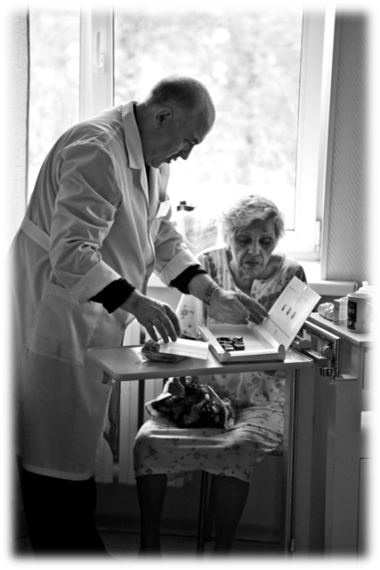
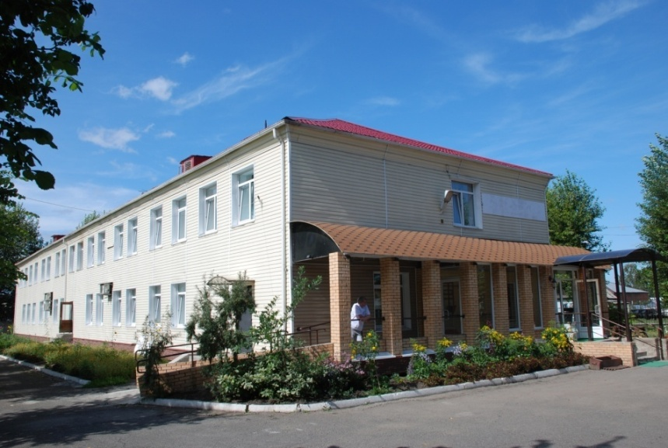
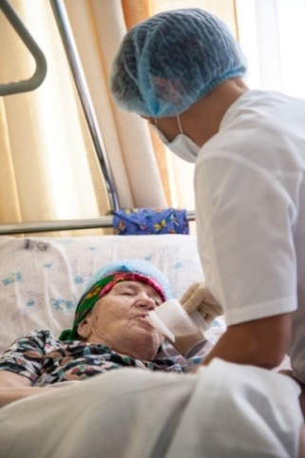
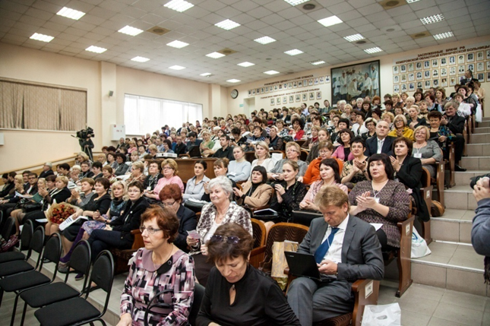
Спасибо за внимание!
Березикова Ольга Александровна
Тел.: +7 -3842- 61-08-98
Email: 05-guz-hospice@kudrav.ru
berezikova59@mail.ru

